Slide 1
Vitale Böden im Weinbau Impulsvortrag BLHV 23.04.2021 Tomislav Markovic, BÖW e.V.

Slide 2
Gliederung
Grundlagen Bodenentstehung
Pflanzen & Bodenlebewesen
Ton-Humus Komplex
Aufgaben des Bodenlebens
Bodenfruchtbarkeit
Aufgaben der Begrünung
Auswahl einer Begrünung
Begrünungsstrategien + Plege
Limitierende Faktoren

Slide 3
1. Grundlagen Bodenentstehung
Die Erdoberfläche ist überzogen von einer dünnen Haut, die wir Boden nennen - oder "Muttererde", weil dies eine Grundlage der menschlichen Existenz überhaupt darstellt. Sie ist im Durchschnitt nur 15 cm stark, bildet die Übergangsschicht zwischen Gestein und Atmosphäre und besitzt meist eine schützende Pflanzendecke.

Slide 4
1. Grundlagen Bodenentstehung

Slide 5
2. Pflanzen & Bodelebewesen
Die Pflanzen fixieren Sonnenenergie und Kohlenstoff aus der Atmosphäre (Photosynthese: CO2 + H2O = Zucker uvm). Es entstehen zum einen immer oberirdische und unterirdische Bestandsabfälle, die sofern sie nicht "abgeerntet" werden, dem Boden wieder zu gute kommen. Dies gilt insbesondere für die Wurzelmasse. Die Wurzelmasse steht in ständigem Wachsen und Absterben, aber auch im ständigen Aufnehmen und Ausscheiden.
1 Weizenpflanze bildet täglich 89 km Haarwurzeln aus!

Slide 6
2. Pflanzen & Bodelebewesen
Neben den Pflanzenwurzeln ist es das Bodenleben, die Bodenlebewesen, die dem Boden lebendige Dynamik geben.
………………………………………………………………...
Beachtlich ist die große Artenvielfalt, die Artenzahl sowie das Lebendgewicht: in der Summe 25 000 kg/ha. Alle Erdlebewesen bilden eine in sich geschlossene miteinander durch zahlreiche Beziehungen verknüpfte Lebensgemeinschaft. Sie bilden untereinander komplizierte, mehrgliedrige Nahrungsketten. Organistisch gesprochen: die Bodenorganismen sind selbst Organe eines lebendigen Organismus. Das Edaphon.

Slide 7
3. Ton-Humus-Komplex
Durch die innige Vermischung von organischen und mineralischen Substanzen entstehen Ton-Humus-Komplexe, die
resistenter gegen mikrobiellen Abbau (als Humus) sind,
Mineralpartikel aneinander binden und so ein stabiles Aggregatgefüge im Boden bilden

Slide 8
3. Ton-Humus-Komplex
Das so entstehende Krümelgefüge hat hervorragende Eigenschaften. Die „Summe“ der Krümel ergeben die Ackergare!
stabil und elastisch
ist klein, hat aber große Oberflächen = Arbeitsfläche!
schafft Bodenraum = Porenvolumen
lassen mehr Hohlräume zwischen sich frei, als ihr eigenen Volumen einnimmt!
hat ein günstiges Verhältnis von * Grobporen (luftgefüllt und wasserführend) * Mittelporen (wasserführend und wasserhaltend) * Feinporen (wasserhaltend) * Feinstporen (Kapillaren, festgebundenes Wasser)
die Schwammstruktur kann Wasser und Luft gleichzeitig speichern Wasser liegt als Film verteilt auf den Oberflächen, "fließendes" Wasser verdrängt Luft und ist schädlich!

Slide 9
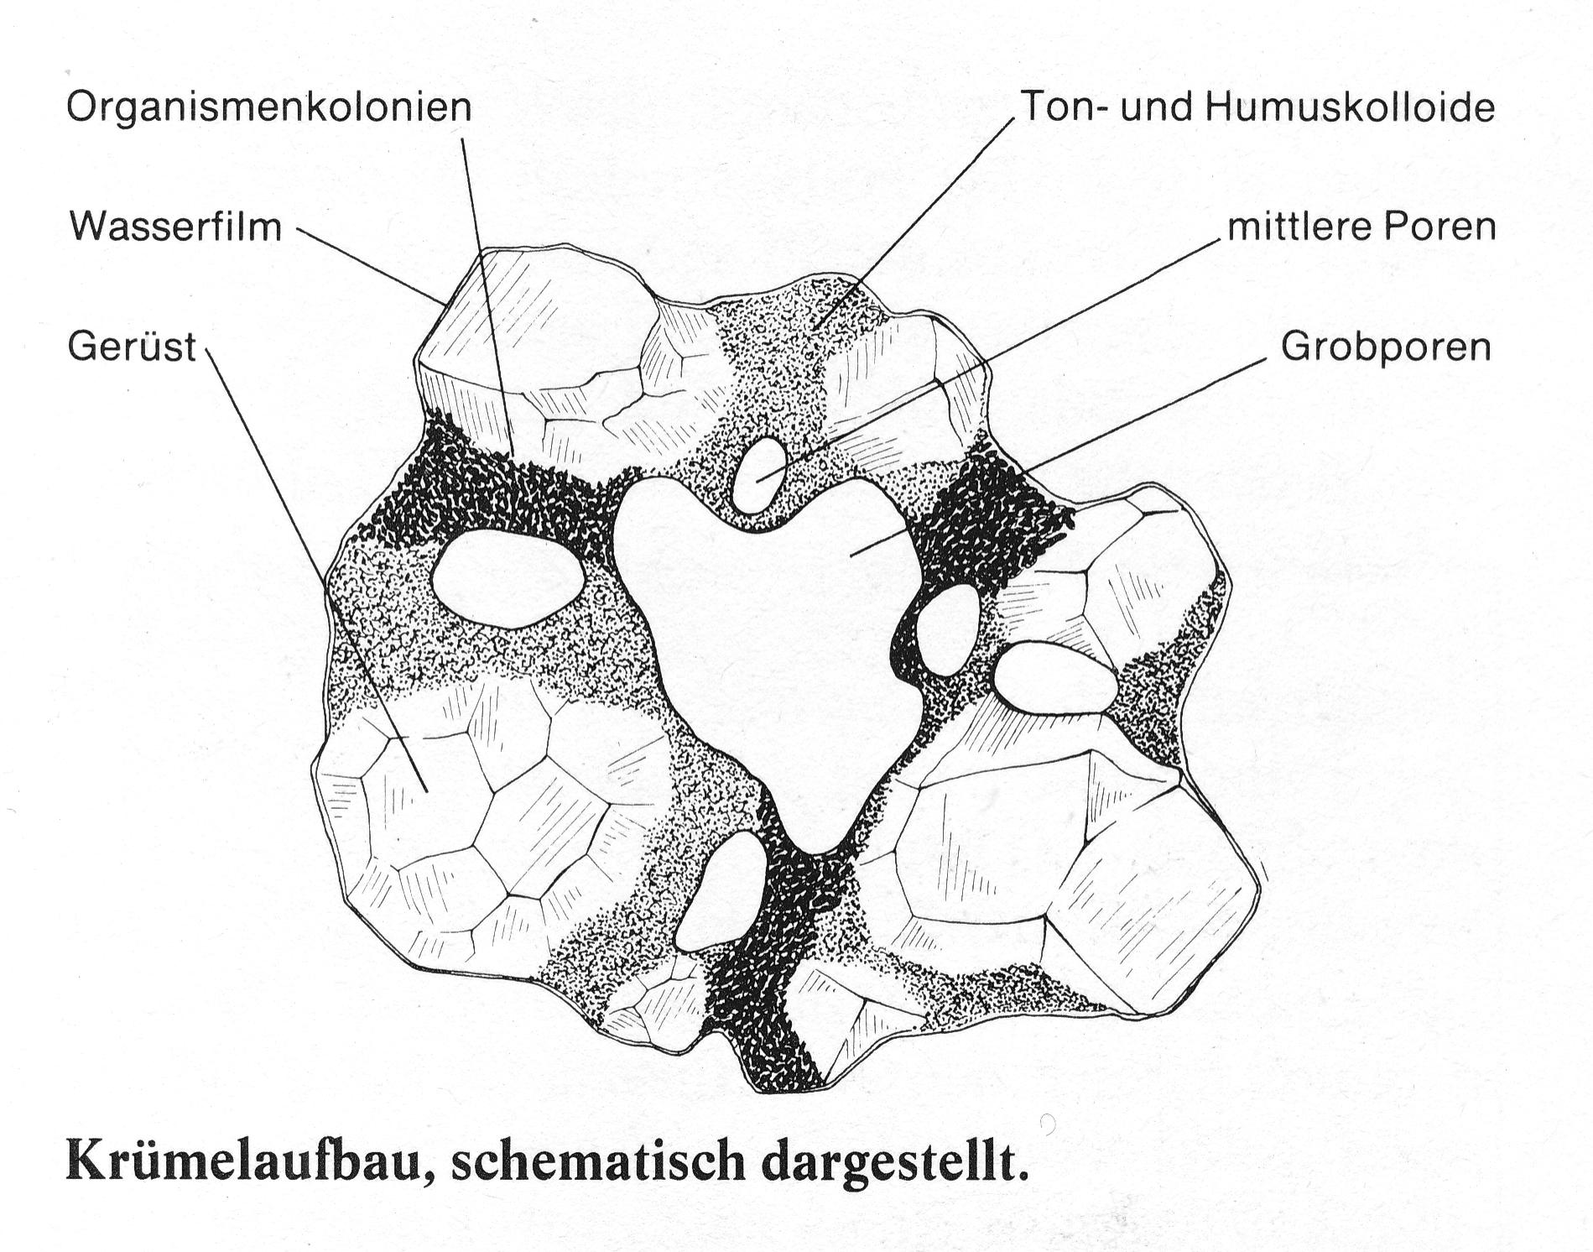
3. Ton-Humus-Komplex

Slide 10
4. Aufgaben des Bodenlebens
Verdauung des organischen Materials und
Humusbildung pH - Regulierung N - Stoffwechsel Bodenstrukturstabilisierung und Krümelbildung Nährstoff- und Spurenelement- Mobilisierung Vitamin und Antibiotika- Bildung Raubpilze (z.B. gegen Nematoden)

Slide 11
5. Bodenfruchtbarkeit
(Natürliche) Bodenfruchtbarkeit: = "natürliche, nachhaltige Fähigkeit eines Bodens zur Pflanzenproduktion" (Klapp 1967).
Wesentlich ist dabei die Nachhaltigkeit, d.h. die Fähigkeit alles zum Gedeihen erforderliche ohne Zufuhr und Ersatz von Aussen (Düngung) zu liefern.
Die Bodenfruchtbarkeit ist letztlich die Summe vieler Faktoren. Welche Faktoren sind dies, die diese Eigenproduktionskraft des Bodens ausmachen:
* Bodenart, pH, Ausgangsgestein, Mineralstoffreserven
* Humusgehalt und Humuszustand
* Porenvolumen, Gefügestabilität, Luft- und Wasserhaushalt
Alle diese Faktoren hängen jedoch (mehr oder weniger stark) von der biologischen Aktivität des Bodens ab, von der Tätigkeit des Bodenlebens.

Slide 12
5. Bodenfruchtbarkeit
Die Ernährung des Bodenlebens (Optimierung des Energieflussses Sonne - Pflanze - Bodenleben) bedingt also letztlich die Leistung des Systemes, in unserem Falle die Leistung des Rebbergsbodens.
Die Qualität der Ernährung und vor allem die Energiemenge, die in Form von Pflanzenwurzeln in den Boden transferiert wird, hängt im wesentlichen ab:
(1) Wurzelmasse (= Menge der organischen Substanz)
(2) Wurzelvielfalt (vielseitige Ernährung des Bodens)f
(3) Wurzelverteilung (Verzweigung in der gesamten Bodenmatrix)
(4) optimale Lebensbedingungen für die Wurzeln (als auch das Bodenleben):
* Bodengare (Krümelstruktur, Porenvolumen usw.)
* ausreichend Wurzelraum
* günstiger Humuszustand

Slide 13
6. Aufgaben einer Begrünung

Slide 14
6. Aufgaben einer Begrünung
Aufbau und Erhalt der Bodenfruchtbarkeit
Schnelles Auflaufen & Schnelle Durchwurzelung (Lebendverbauung)
Tiefe Durchwurzelung: Vergrößern des Wurzelraumes
Verdichtungen durchdringen
Reichhaltige, unterschiedlichste Wurzelmasse (Ernährung des Bodenlebens)
Förderung und Erhalt der Insektenvielfalt
Langer Blühzeitraum
Kontinuierliches Blütenangebot
Überwinterungsquartiere für Insekten
Nährstoffversorgung der Reben →Leguminosen
Erosionsschutz
Humusaufbau

Slide 15
7. Auswahl einer Begrünung
Das Gemenge muss an das Ziel angepasst sein
Sollte aus mindestens 3 Arten bestehen - möglichst viele Arten
Verschieden hohe Pflanzen : „Etagenbau“
Pflanzen mit Unterschiedlicher Durchwurzelungstiefe
Pflanzen mit unterschiedlichen Blüzeiträumen
Ein Schnellkeimer zur Beschattung
Leguminosen immer dazu
Standortangepasst
Saatgutmenge nicht zu hoch, um heimische Pflanzen zu schonen

Slide 16
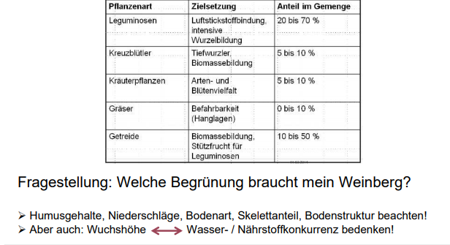
7. Auswahl einer Begrünung

Slide 17
8. Begrünungsstrategien
Klassische Varianten Zeitpunkt
Frühjahrs/Sommerbegrünung (Wolff-Mischung)
Winterbegrünung (Roggen/Wicken)
Naturbegrünung (Steillagen/Skelettreiche Böden)
Varianten Dauer
Einjährig
Mehrjährig
Dauerbegrünung

Slide 18
8. Begrünungspflege: Walzen oder Mulchen?
Vorteile Walzen
Nützlingsschonend
Wassersparende Mulchauflage
Notreife und Aussamung
Fördert Einjährige Pflanzen
Fakten Mulchen
Mulchen nur mit Kreiselmulcher
Anzahl der Schnitte reduzieren
Alternierender Schnitt
Blühstreifen etablieren

Slide 19
9. Limitierende Faktoren
Trockene Frühjahre
Heisse, trockene Sommer
Wenig Frost
Weitere Standräume
Gesellschaftspolitische Faktoren

Slide 20
9. Limitierende Faktoren
Klassische Aussaattermine nicht mehr möglich
Aussaaterfolg stark schwankend
Aufwuchsdauer geringer
Gräser und Wasserzehrende Leguminosen nachteilig
Generelle Wasserkonkurrenz durch Begrünungen
Winterbegrünungen werden früh gestört
Düngeeffekte schwer steuerbar
Trends:
Winterbegrünung wird immer wichtiger
Winterbegrünung wird Artenreicher
Sommerbegrünung wird Wassersparender
Zeitpunkte der Einsaat/des Umbruchs/des Walzen/des Mulchens wird immer wichtiger

Slide 21
Geheimnisvoll am lichten Tag lässt die Natur sich des Schleiers nicht berauben.
Und was sie deinem Geist nicht offenbaren mag, das zwingst du ihr nicht ab mit Hebeln und Schrauben.
J.W. von Goethe

